Slide 1

SBN 23.okt 2019

Slide 2
Hvorfor NorgesGruppen valgte Concur

Slide 3





















Eksterne kunder
Landsdekkende grossist
Eksterne kunder
1200 samarbeidspartnere
EGEN PRODUKSJON
MERKELEVERANDØRER
Konsernfunksjoner innen kategori og innkjøp, økonomi og finans, HR,
kommunikasjon, forretningsutvikling, it, analyse og eiendom.

Slide 4
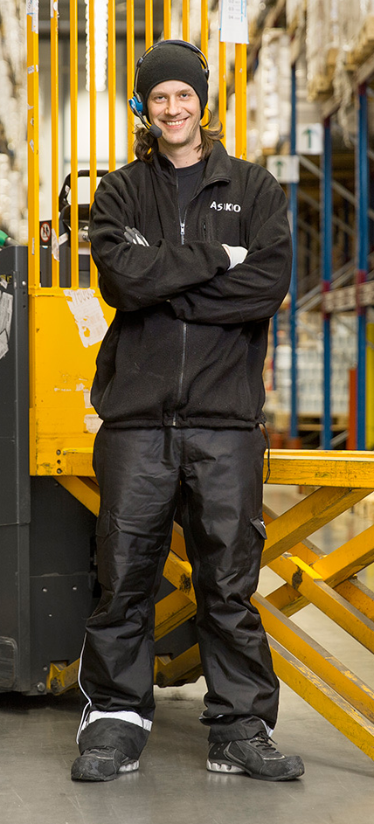


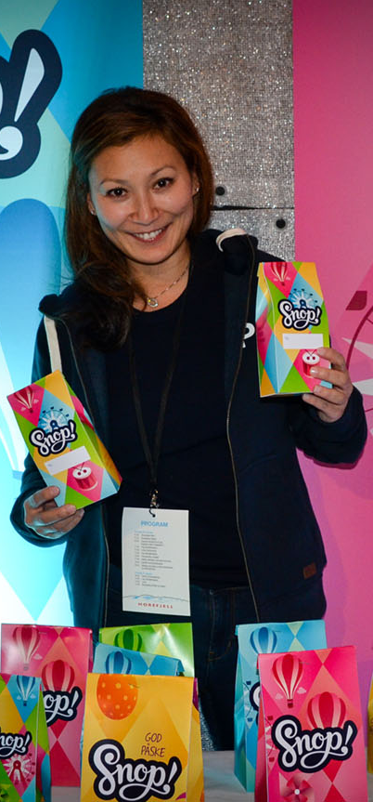
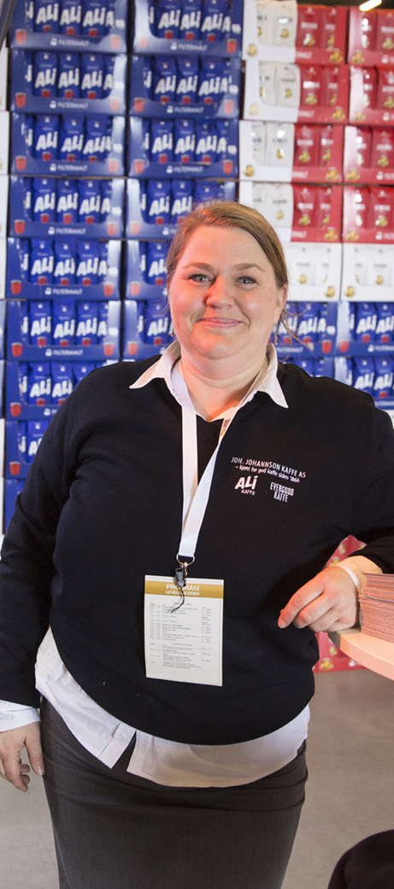

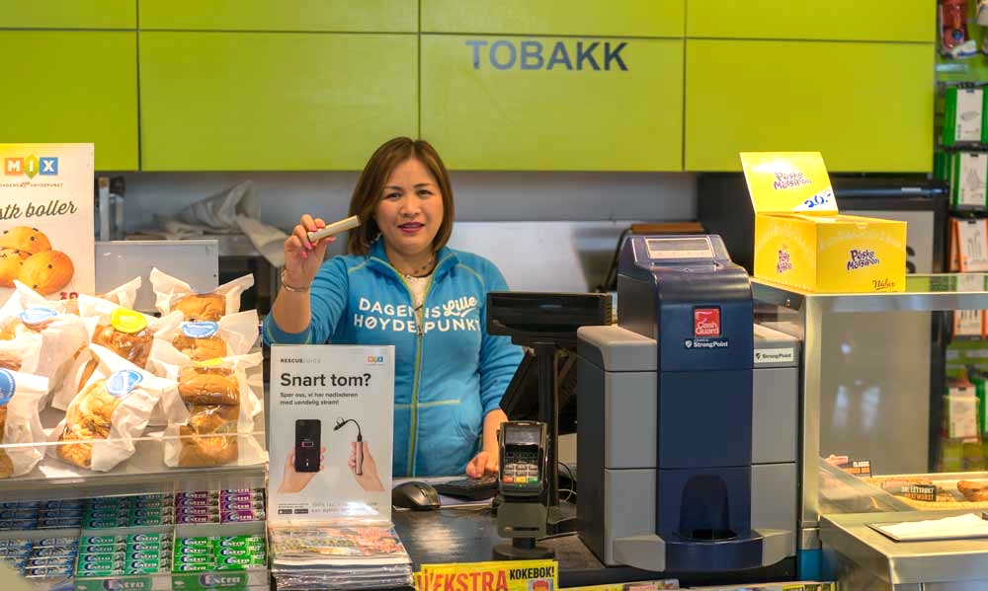
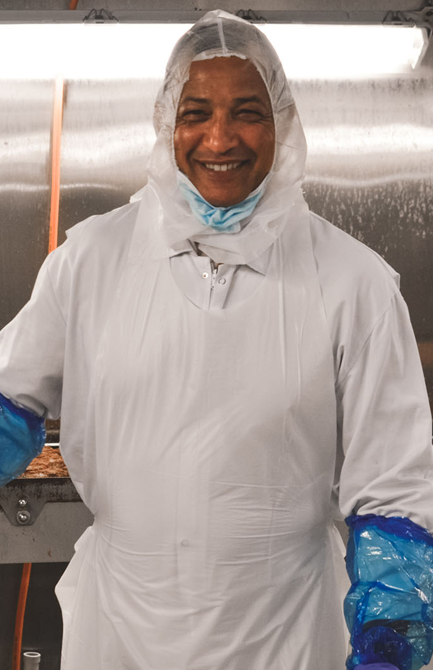
65%
av butikkene og utsalgsstedene er kjøpmannseide
825 aksjonærer
1834 dagligvare-
butikker
i 89% av
landets
kommuner
1200 samarbeids-
partnere
1000 utsalgssteder innen servicehandel
500
løpende
lærlinge-kontrakter
som mål
1009 kjøpmenn
+70 nasjonaliteter
41000
medarbeidere,
Inkl. kjøpmenn
Notes:
Noen tall…
+ 15% under 20 år, 55% av våre ansatte er under 30 år,
Turnover på ca 26%
68% present er deltidsstillinger
20% er midlertidig ansatte

Slide 5
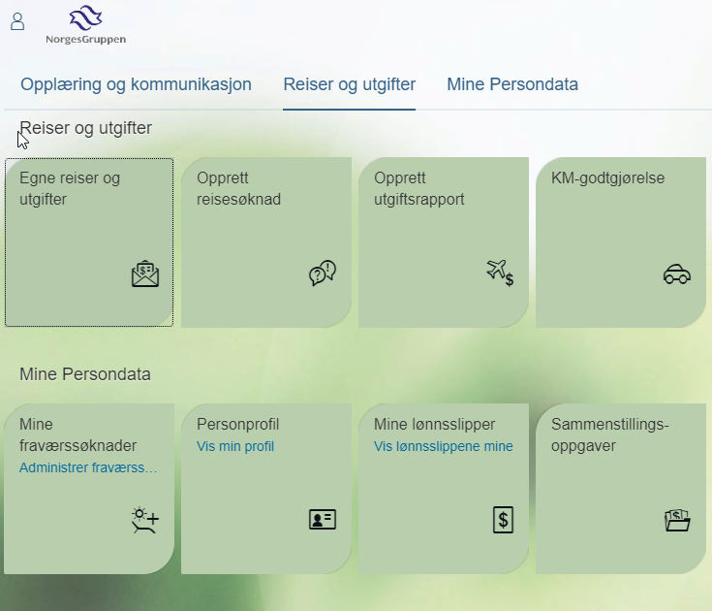
Hva hadde vi?
SAP HCM
  Medarbeider- og lederportal (ESS og MSS) på Fiori plattform
  Reisemodulen var ikke flyttet til Fiori, gammel portalteknologi
  Egenutviklet løsning for KM-godtgjørelse
Framstod som gammeldags og lite fleksibelt. Begrensninger knyttet til bruk på mobile plattformer
Alternativer som ble vurdert:
  SAP Fiori (Ui5)
  Lage nytt brukergrensesnitt med Neptune

Slide 6


Hva ville vi oppnå?
Fortløpende og elektronisk registrering -> mer effektivt for brukerne
Bortfall av papirbaserte bilag
  Ansatte slipper å skrive ut bilag
  Ansatte slipper å sende reiseoppgjør til leder for signering og godkjenning (sparer tid og porto)
  Ledere slipper å sende reiseoppgjør til sentral administrator for behandling og utbetaling (sparer tid og porto)
Bortfall av arkivering av papirbilag (Bærekraftig)
  Sparer tid og arkivplass
  Enklere oppslag i historikk

Slide 7

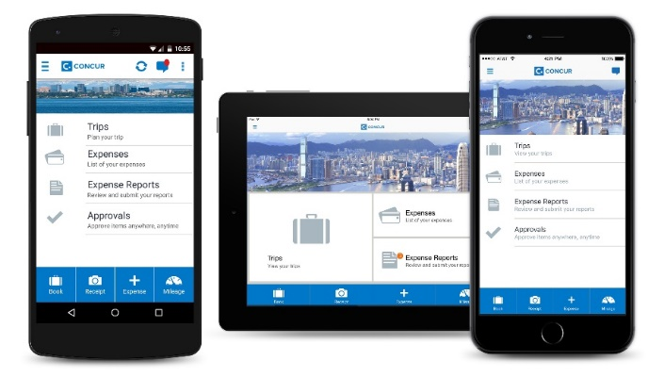
Hvorfor valgte vi Concur Expense?
Applikasjon med mulighet for standard integrasjon (ICS) mot SAP ERP
  Overføring av persondata fra SAP HCM til Concur
  Postering fra Concur til SAP FICO
  Overføring fra Concur til SAP HCM for lønnsbehandling (Early Adopter program)
Brukervennlig
  OCR scanning av kvitteringer
  Bruke Google Maps for registrering av kjøregodtgjørelse
  Mulighet for elektronisk kjørebok
Standard mobil app
Støtter SSO via SAML
Stor aktør på markedet
Mulighet for utvidelse av funksjonalitet

Slide 8





NorgesGruppens nye reise- og refusjonsløsning
Endelig her
100 % papirløst
Tilgjengelig som app på mobil
  Last ned SAP Concur, og velg SSO-pålogging med firmakode: JJ5YJD
Forenkling av kjøregodtgjørelse med Google Maps
  Husk å registrere Privatbil under Profilinnstillinger før registrering av kjøring

Slide 9

Takk for oppmerksomheten

